Slide 1
IPv6
Кривов Сергей Швыров Николай

Slide 2
Проблемы IPv4
1) Нехватка доступных IP адресов
2) Перегруженность оборудования у IPv4
3) Маршрутизация

Slide 3
Понятие протокола IPv6
У IPv4 длина адреса:
2^32 (32 бита) или 4 294 967 296 возможных адресов.
У IPv6 длина адреса:
2^128 (128 бит) или 340 282 366 920 938 463 463 374 607 431 768 211 456 возможных адресов.

Slide 4
Пример адреса IPv6
2001:0db8:11a3:09d7:1f34:8a2e:07a0:765d
Типы адресов
Unicast – адрес одного узла Multicast – адрес группы узлов Anycast – доставка пакетов ближайшему из группы узлу. (Broadcast – нету =/ )

Slide 5
Специальные адреса
:: - неопределённый адрес ::1 – локальный обратный адрес (loopback)
Link-local адрес (FE80::/10) – для связи в пределах одной локальной сети
Unique local (FC00::/7) – для частных сетей

Slide 6
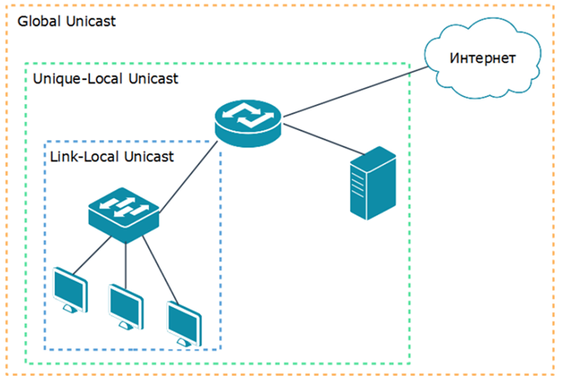
Специальные адреса

Slide 7
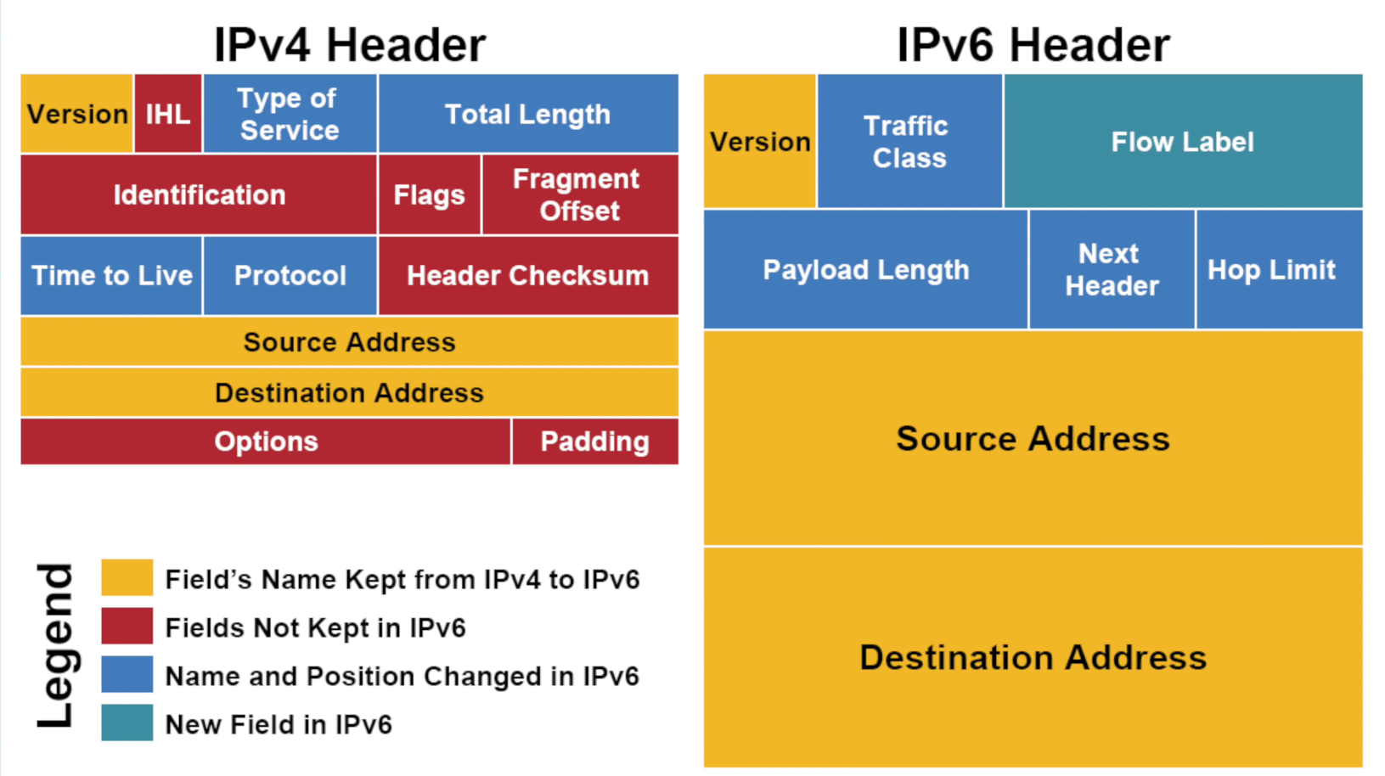
Проще заголовки пакетов в IPv6
Пример:

Slide 8
Проще заголовки пакетов в IPv6
Версия (Version) - для IPv6 значение поля должно быть равно 6;
Класс трафика (Traffic Class) - поле используется для идентификации разных классов трафика или приоритетов для обеспечения дифференцированного обслуживания пакетов IPv6;
Метка потока (Flow Label) - используется отправителем для обозначения последовательности пакетов, которые должны быть подвергнуты определенной обработке маршрутизаторами;
Размер поля данных (Payload Length) - число, указывающее длину поля данных, идущего за заголовком пакета (с учетом расширенного заголовка);
Следующий заголовок (Next Header) - задает тип расширенного заголовка IPv6, который следует за фиксированным;
Предельное число шагов (Ноp Limit) - уменьшается на 1 каждым маршрутизатором, через который передается пакет; при значении, равном 0, пакет отбрасывается;
Адрес источника (Source Address) - 128-битный адрес отправителя пакета;
Адрес назначения (Destination Address) - 128-битный адрес получателя пакета.

Slide 9
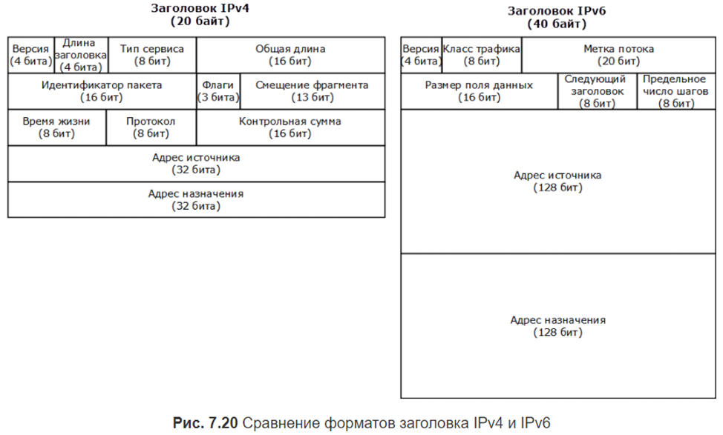
Проще заголовки пакетов в IPv6
Пример:

Slide 10
Проблемы IPv6. Почему на него до сих пор мало кто перешел.
Всем провайдером придётся покупать новое оборудование, которое стоит хороших денег.
Полная перенастройка всех сетей (сетей провайдера), но что тоже надо выделять гигантские деньги, так как надо будет оплачивать такую работу скорее всего другим мастерам.
По данным из интернета, на текущий момент настройка IPv6 очень сложно и даже у больших профессионалов могут возникнуть сложности.
У IPv6 нету обратной совместимости с IPv4. То есть во время настройки на IPv6, можно будет допустить некоторые ошибки, можно будет упустить дыры в обеспечении безопасности.
Карта

Slide 11
Переход от IPv4 к IPv6
Основные подходы
Dual Stack - параллельная работа IPv4 и IPv6 на устройствах. Туннелирование – инкапсуляция IPv6-пакетов внутри IPv4. Трансляция – NAT64, DNS64 – преобразование между IPv6
и IPv4-адресами.
Проблемы перехода
- Совместимость оборудования.
Требуется обновление ПО и ОС.
Повышенные требования к специалистам.

Slide 12
*Индивидуальные адреса:
1) global unicast 2001::/16
2) link-local unicast FE80::/64
3) unique-local unicast FC00::/7

Slide 13
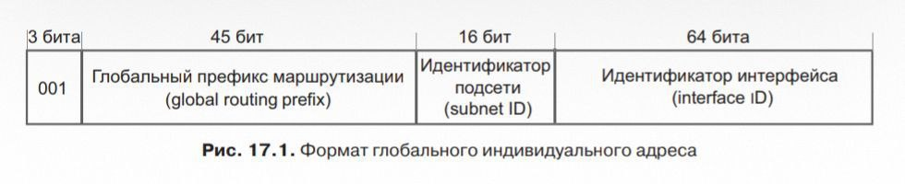
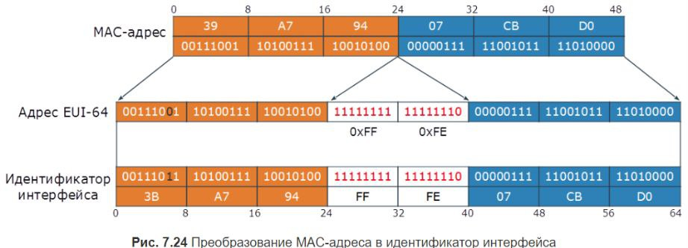
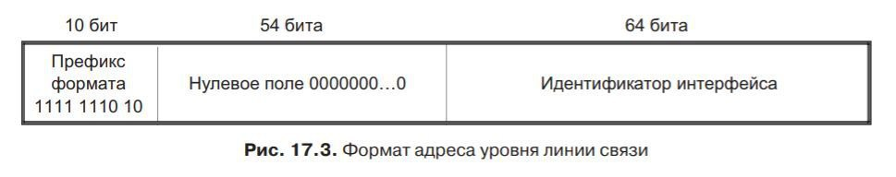

Slide 14
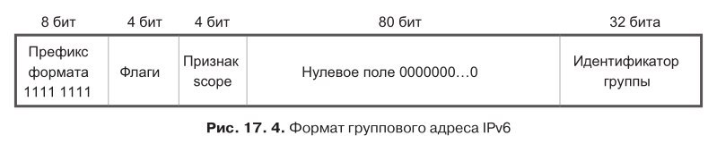
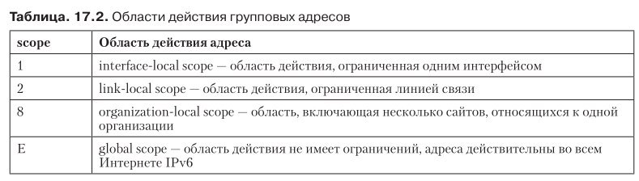
Групповые адреса
1) Флаги
Постоянный/временный адрес
FF02::1 — все узлы связи (aka broadcast)
FF02::2 — все маршрутизаторы
* FF02:0:0:0:0:1:FF00::/104 — групповой адрес запрашиваемого узла

Slide 15
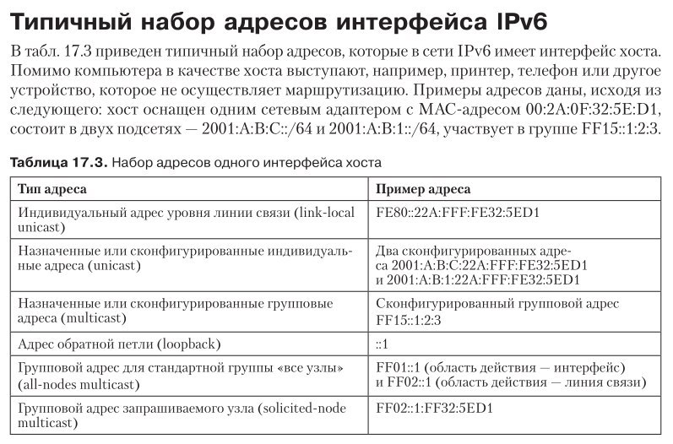

Slide 16
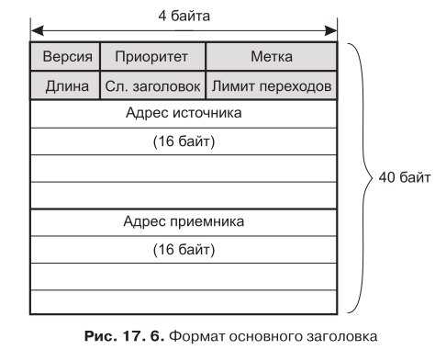
Формат пакета

Slide 17
Формат пакета
Общая структура
Заголовки:
1) транзитных опций (hop-by-hop)
2) места назначения
3) маршрутизации — промежуточные узлы пути, маршрутизация от источника
4) фрагментации — обрабатывается только в конечных узлах
5) аутентификации — обеспечение целостности содержимого
6) безопасных вложений — обеспечение конфиденциальности (шифрование)

Slide 18
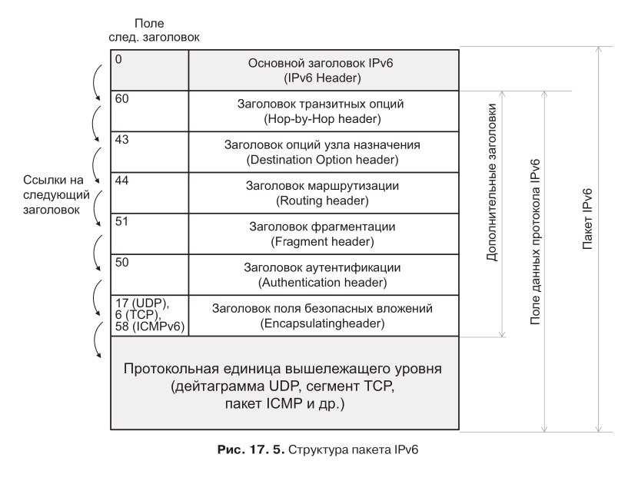
Формат пакета

Slide 19
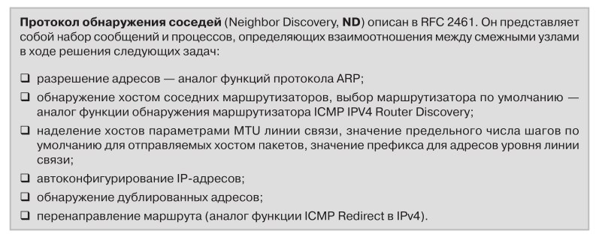
протоколы ND и ICMPv6
ARP, ICMP, DHCP -> ICMPv6, ND
Сообщения ND:
1) запрос к маршрутизатору FF02::2
2) объявление маршрутизатора FF02::1
3) запрос к соседнему узлу [::]
4) объявление соседнего узла (ответ на 3) FF02::1
5) перенаправление маршрута

Slide 20
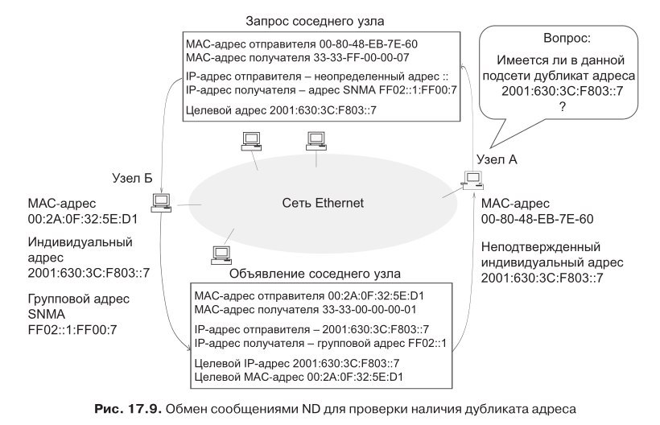
Проверка наличия дубликата адреса

Slide 21
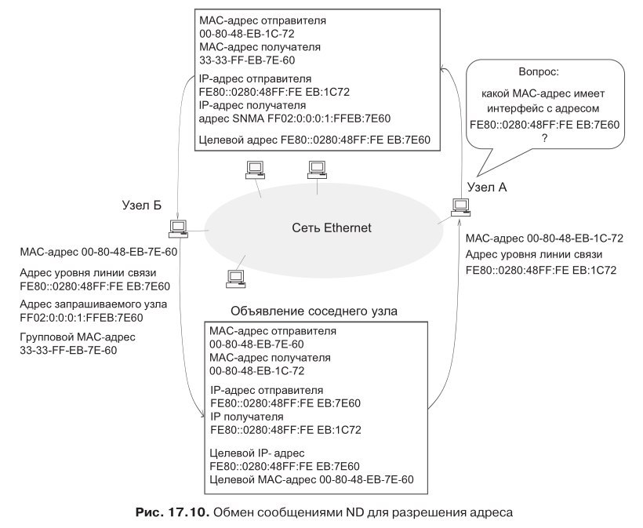
Разрешение адресов

Slide 22
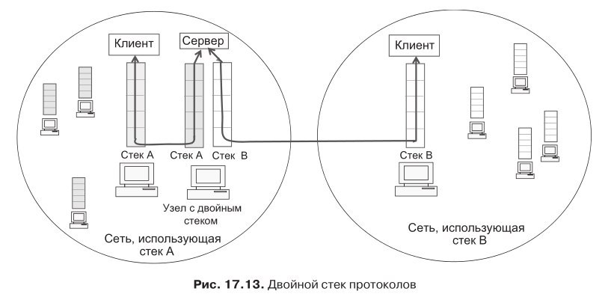
Решения проблем интеграции и сосуществование IPv4 и IPv6
Двойной стек

Slide 23
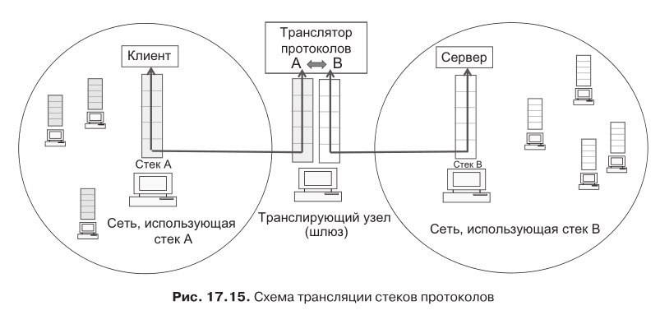
Решения проблем интеграции и сосуществование IPv4 и IPv6
Трансляция

Slide 24
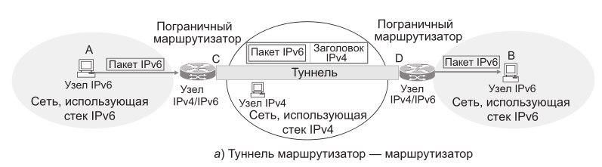
Решения проблем интеграции и сосуществование IPv4 и IPv6
Туннелирование

Slide 25
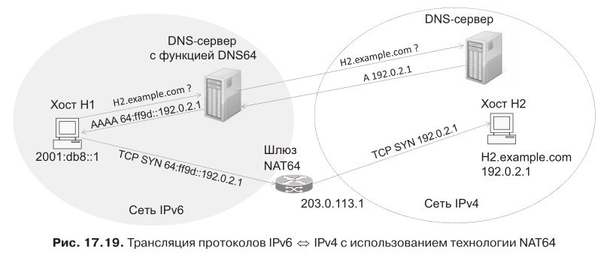
Решения проблем интеграции и сосуществование IPv4 и IPv6
Туннелирование

